Slide 1

Resumen de Estudios Sociales
Bachillerato 2018
DR. LUIS DIEGO ARGUEDAS CORDERO, LRF

Slide 2
Objetivo 1.
Analizar las características geopolíticas del mundo, a finales del siglo XIX y principios del siglo XX.

Slide 3
El imperialismo expansionista
Búsqueda de nuevos territorios
Qué es?
-El dominio que un país ejerce sobre uno o varios pueblos”
- El país que domina se llama imperio.
¿Por qué surgió? -Porque los países que desarrollaron su industria necesitaban materias primas (algodón, sedas, lanas) y combustibles (hulla, petróleo) a bajos precios para procesarlos y luego venderlos.
-Los países industrializados requerían de mercados para colocar los productos ya terminados.
Imperialismo
¿Sobre cuáles continentes se extendió durante el siglo XIX?
Los países poderosos ( sobretodo europeos) buscaron extender sus dominios sobre África , Asia y Oceanía ( fueron colonizados)
¿Qué otro nombre recibe el Imperialismo del S.XIX?
Neocolonialismo, es decir, nuevo colonialismo. Esto para diferenciarlo de los imperios que se desarrollaron en los siglos XV -XVI (España y Portugal).
¿Sabe usted las consecuencias de este proceso ?
Hubo transculturación.
Se ejerció control de la economía y política
en los países dominados.
Se ampliaron los conocimientos geográficos y científicos al explorar nuevas tierras.
Hubo avances en las colonias en educación, salud, bienestar social.
Las compañías extranjeras explotaron los recursos naturales de las colonias.
-La rivalidad y guerras entre las potencias
condujeron a la I Guerra Mundial.
¿Cuáles fueron otras causas que lo originaron?
Nacionalismo europeo: los europeos se consideraban líderes mundiales defendían la superioridad del blanco europeo y de su civilización, por eso buscan dominar a los demás pueblos.
Superpoblación de Europa: se buscan otras tierras para colocar en ellas el sobrante de su población.

Slide 4
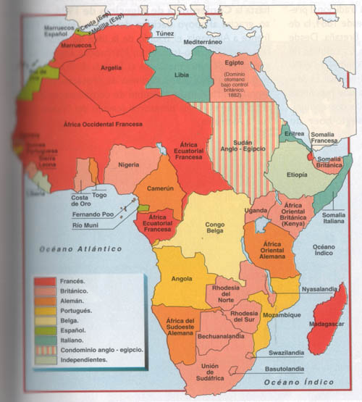
Imperialismo europeo en África

Slide 5
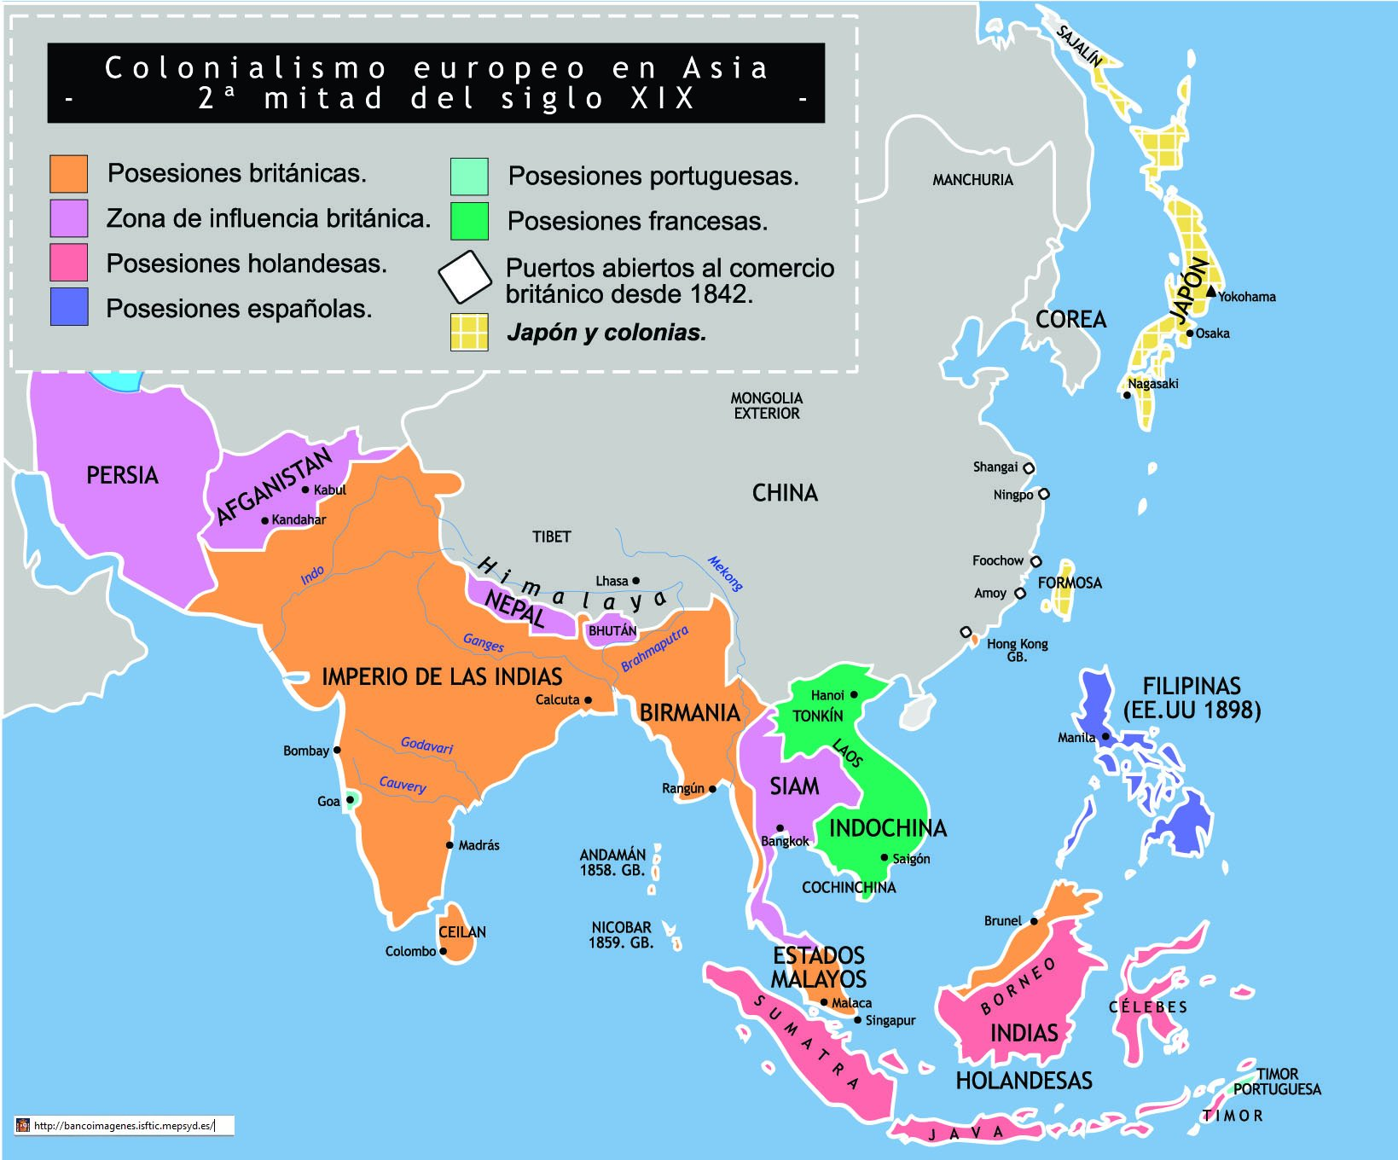

Slide 6
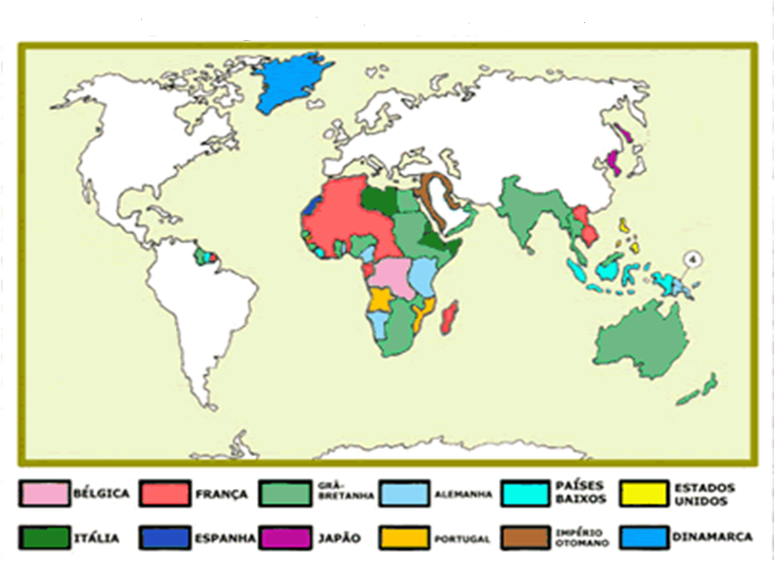
IMPERIOS COLONIALES EN ÁFRICA, ASIA Y OCEANÍA

Slide 7
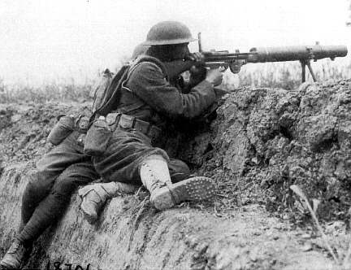
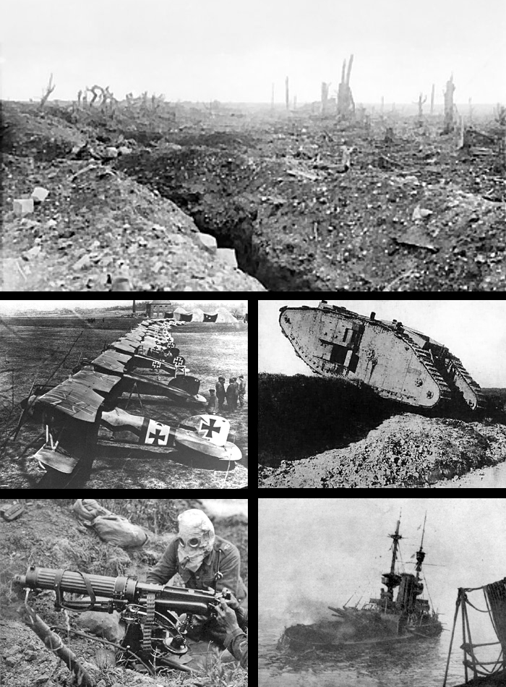
Búsqueda de territorios y la Primera Guerra Mundial ( 1914- 1918)
CAUSAS
Política colonialista de las grandes potencias ( el poder se media según la cantidad de colonias) = competencia entre las naciones.
Aumentó el sentido nacionalista e imperialista.
Desarrollo de Alemania.
Organización del sistema de alianzas ( Triple alianza: Alemania, Austria, Hungría e
Italia/ Triple entente Gran Bretaña, Francia y Rusia)
Período de paz armada (las naciones vivían tranquilas pero se preparaban para la guerra)
Crisis Balcánica.
Causa inmediata: el asesinato del príncipe heredero a la corona de Austria.
CONSECUENCIAS
Políticas
Tratado de Versalles 1919(obligando a Alemania a devolver tierras de Alsacia y Lorena a Francia y reducir su ejército).
Surgimiento de la Sociedad de Naciones 1920.
El mapa de Europa cambia: Surgen nuevos Estados( Imperio Austro-Húngaro=Austria - Yugoslavia
Checoslovaquia.
Hungría, Parte de Polonia. En la costa occidental de Rusia Polonia - Estonia
Letonia – Lituania Finlandia.
Económicas
Declive económico de Europa.
Potencias europeas perdieron preponderancia económica.
Estados Unidos se consolida como potencia mundial.
Sociales
Más de 10 millones de vidas, epidemia- hambre y miseria. Inclusión de la mujer en la vida profesional y política.
Se fortalece el movimiento obrero
Se crea la Organización Internacional del Trabajo.

Slide 8
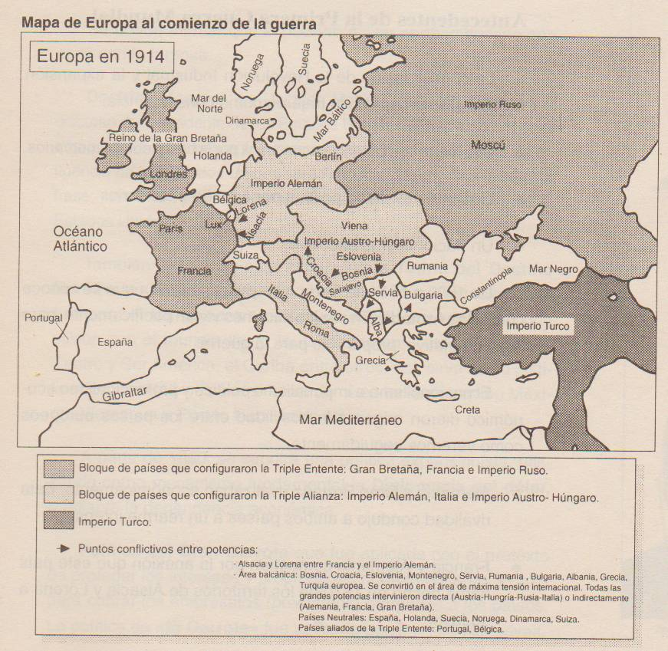

Slide 9
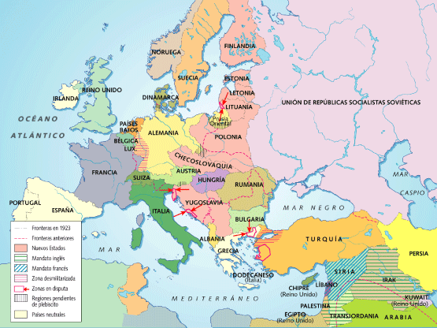
Mapa después de la Primera Guerra Mundial

Slide 10
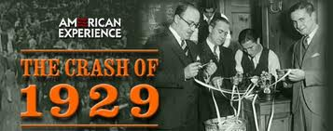
Crisis económica de 1929 y depresión de los años 30
Se originó por superproducción.
Afectó a los capitalistas (inició con la caída de la Bolsa Valores de Nueva York – Wall Street)
Hubo disminución de las importaciones (menos compras al extranjero)
Disminución del salario real de los trabajadores (poco valor)
Aumento del déficit fiscal (gasta más de lo que gana)
Reducción del comercio exterior (menos ventas al extranjero)
Quiebra de establecimientos comerciales.
Alto nivel de desempleo.
Restricción del crédito bancario (se limitaban los préstamos)
Franklin Delano Roosevelt recuperó la economía con el NEW DEAL (Nuevo Trato) que era un conjunto de medidas de intervención del gobierno estadounidense.
País donde se originó la crisis: Estados Unidos.

Slide 11
Objetivo 2.
Explicar las causas y consecuencias de la II Guerra Mundial en el mundo.

Slide 12
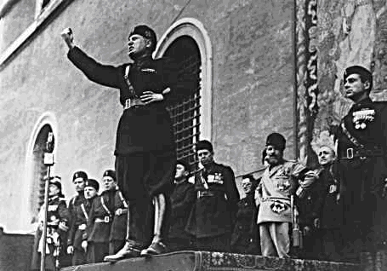
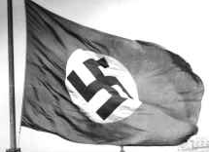
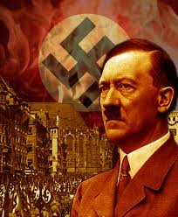
ASCENSO DE LOS TOTALITARISMOS
FASCISMO
Se originó en Italia
Fundado por: Benito Mussolini
Llamado
EL DUCE-GUÍA Superhombre
NAZISMO
Se origino en Alemania.
Creado en 1933 hasta 1945
Fundado por Adolfo Hitler
Llamado EL FÜHRER= Guía – Caudillo - Jefe
“TODO DENTRO DEL ESTADO, NADA FUERA DEL ESTADO, NADA EN CONTRA DEL ESTADO”
Características:
1- Estado totalitario: absolutista-dictatorial. Debe ser
gobernado por los de superior capacidad: el bien
del Estado es superior al de los individuos.(
supremacía del Estado)
2- Exaltación del nacionalismo: expansión territorial y militarismo.
3- Economía corporativa: bajo el control estatal.
4- Elimina la libertad de pensamiento y la libertad
Individual.
5- Desprecio por el humanismo y el pacifismo.
6- El derecho inminente de los “mejores a gobernar.
7- Los principios inviolables de la disciplina, la autoridad
y la jerarquía.
8. La predestinación de las élites a manejar los asuntos de la colectividad, ocupando las posiciones de mando.
Características:
1- Gobierno totalitario: suprime libertades individuales
2- Sociedad militarizada: servicio militar obligatorio
3- Eran antisemitas: enemigos encarnizados de los
judíos, a quienes despreciaban
4- Política exterior de dominación: que llevó a la
anexión de territorios. Hitler no cumplió con el
Tratado de Versalles. Rearmó a la vencida Alemania.
5- Fue racista: hizo creer a los alemanes que ellos
formaban una raza superior, “arios puros”, destinada
a dominar el mundo. ( raza única).
6- Los caudillos nazis se oponían a los principios
cristianos intentando sustituir el amor a Dios por el
amor a Alemania.
7- El Estado tenía prioridad absoluta y ejercía un poder soberano sobre los individuos.

Slide 13
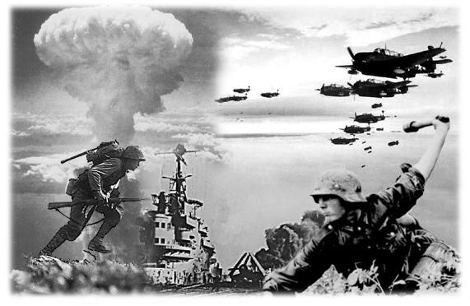
SEGUNDA GUERRA MUNDIAL: 1939-1945
Causas (Antes)
Aparecen las ideologías fascistas (Benito Mussolini en Italia) y nacista (Adolfo Hitler en Alemania).
Diferencias ideológicas, países totalitarios (Alemania, Italia y Japón) vrs países democráticos (Gran Bretaña, Francia, URSS (Rusia), Estados Unidos).
Alemania pretendía expandir su territorio.
El Tratado de Versalles no satisfizo ni a ganadores ni perdedores de la IGM.
La URSS pretendía expandir el comunismo.
Hubo rivalidad entre naciones que buscaban territorios en otros continentes.
Causa de inmediata: El 1º de setiembre de 1939 Alemania invade Polonia.
7 diciembre de 1941 acatan Pearl Harbor determina el ingreso a la guerra de E.U.

Slide 14
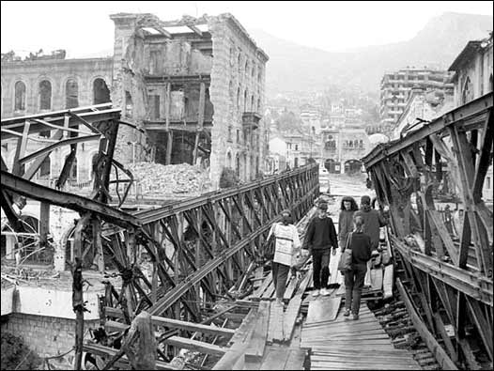
Consecuencias (Después)
Alemania se rindió y la capital Berlín fue tomada por rusos, ingleses, franceses y norteamericanos creándose posteriormente el MURO DE BERLIN.
Se rindió Japón y lanzaron en Hiroshima y Nagasaki dos bombas.
Materiales y humanas: se eliminó gran cantidad de población civil, judía, musulmana, eslava y gitana.
Se modificó el mapa de Europa con la creación de nuevos Estados. Ej: Alemania fue dividida.
Nuevo orden económico y financiero, en la conferencia de BRETON WOODS, EEUU se crean el FMI (Fondo Monetario Internacional) y BM (Banco Mundial).
Se crea la ONU (Organización de las Naciones Unidas) = PAZ
Se da inició a la GUERRA FRÍA (EEUU versus URSS) = lucha ideológica.
Se crea el ESTADO DE ISRAEL en PALESTINA
Se da el proceso de DESCOLONIZACIÓN de África y Asia (independencia de colonias).

Slide 15
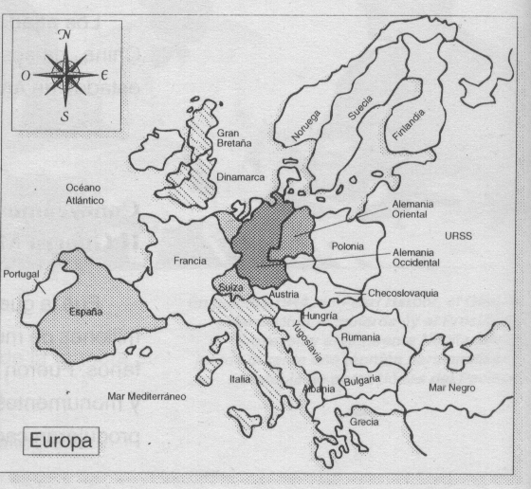

Slide 16
Objetivo 3.
Explicar las repercusiones de la Guerra Fría en el mundo, y las consecuencias de la desintegración del bloque socialista.

Slide 17
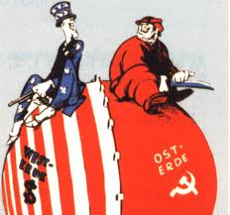
Guerra Fría: Inicia en 1945 con el fin de la Segunda Guerra Mundial y finaliza en 1989 con la caída del Muro de Berlín.
Se le conoce con este nombre a la tensión que hubo entre los países del bloque comunista (URSS) y capitalista (EEUU).
Se da un mundo bipolar, un sector que defiende un pensamiento y otro opuesto: comunismo vrs capitalismo.
No se enfrentaron directamente, sino diplomáticamente (guerra ideológica- no convencional) y ayudando a sus aliados en las diferentes guerras que habían en el mundo, Ej: China, Corea y Vietnam.
En gran parte fue originada por la carencia de un acuerdo de paz al finalizar la II Guerra Mundial.
Generó la carrera armamentista o construcción de armas.
Se generó una amenaza nuclear con la elaboración de bombas.
Otra de las facetas del armamentismo fue el surgimiento de alianzas militares: Organización del Tratado del Atlántico Norte (OTAN), organismo que buscaba bloquear económica y militarmente a la Unión Soviética, la que, por su parte, respondió con la creación del Pacto de Varsovia.
Otras manifestaciones: Crisis de los misiles en Cuba ( 1962).
La conquista por el espacio (mayor logro : la llegada del hombre a la luna)
Expresiones ideológicas y culturales de los años 60 Ej movimiento “hippie

Slide 18
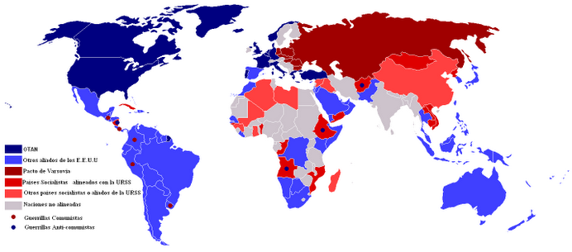
División en un mundo bipolar
(Estados Unidos versus Unión Soviética)
(Capitalistas versus Comunistas)
(OTAN versus Pacto de Varsovia)

Slide 19
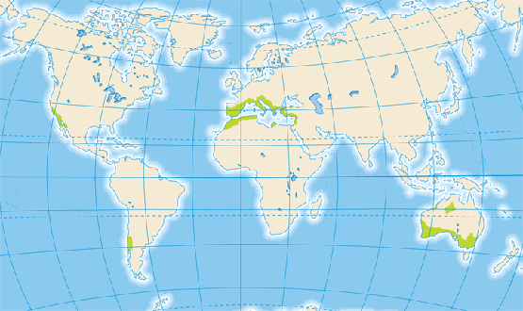
Conflictos
1. China – Taiwán: comunistas versus nacionalistas. Los comunistas con apoyo de la URSS derrotaron en 1947 a los nacionalistas apoyados por EEUU. Huyeron a la ISLA de FORMOSA y constituyeron la República de TAIWAN.
2. Vietnam Norte – Sur: Se desarrolló en la península de INDOCHINA, los del norte fueron apoyados por la URSS y el sur por EEUU. Ganó el norte cuando CHINA los apoyó, EEUU abandonó el conflicto y salió derrotada. Fue la más sangrienta de la GUERRA FRÍA. Al final quedó unificada y desapareció como referencia de su división el paralelo 17.
3
1
2
3. Corea Norte – Corea Sur: Cuando los comunistas ganaron en China, las naciones de Europa perdieron poder en el Pacífico. Esto ayudó a la guerra. El norte fue apoyado por la URSS y el sur por EEUU. Se pensó en una unificación a partir de un plebiscito pero el norte no participó y atacó al sur. Tras una intensa guerra en 1953 se firmó la paz y la división de ambas tomando como referencia el paralelo 38.

Slide 20
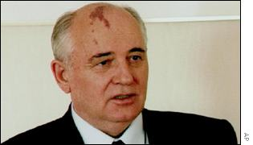
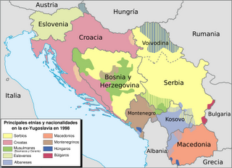
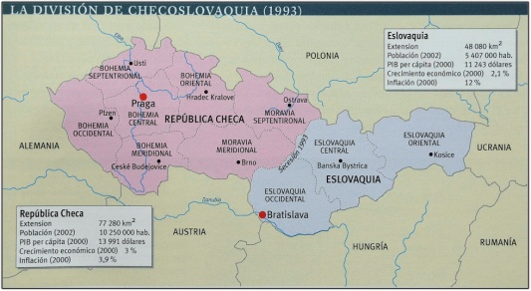
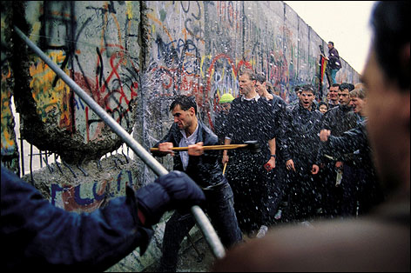
DESESTRUCTURACIÓN DEL BLOQUE SOCIALISTA Y SUS REPERCUSIONES
Mijail Gorbachov: Inicia importantes transformaciones en URSS, pone en práctica la
Perestroika (restructuración) y el glasnot (transparencia(
De los cambios geopolíticos ocurridos en el mundo a finales del siglo XX destaca la desintegración Bloque Socialista que tendría como consecuencia:
La unificación de territorios, el mejor ejemplo el caso de Alemania al caer el Muro de Berlín, se unieron la Alemania occidental y la Alemania oriental que había quedado separas después de la Segunda Guerra Mundial conformando una sola República.
La desintegración de la propia Unión Soviética que a su vez daría origen a los siguientes cambios:
Movimientos nacionalistas se consolidaron y se producen conflictos étnicos en las antiguas repúblicas socialistas, que culminarían con el surgimiento de nuevos estados o entidades políticas. Ejemplos
Letonia, Estonia, Lituania se independizan más tarde lo haría Georgia.
Surgimiento de la Comunidad de Estados Independientes.
3. Desintegración de Yugoslavia, donde el reacomodo de nacionalidades y cambios fronterizos dio inicio a una guerra que culminó con aparecieron nuevos países como Bosnia Herzegovina, Croacia, Eslovenia, Macedonia, Kosovo, Serbia y Montenegro.
4. Desintegración de Checoslovaquia, pero ésta por la vía pacífica. Se dividió en República Checa y República Eslovaca (Eslovaquia.
5. Los conflictos étnicos ocurridos entre Rusia y Chechenia.
b. Transformaciones en el mundo:
Se produjeron cambios desde el punto de vista económico, pues el capitalismo se convierte en el sistema económico más importante.
Se dio el produjo el retiro de los ejércitos de Afganistán.
La economía de Cuba se vio afectada
Se produjo el fin de la Guerra Fía.

Slide 21
Objetivo 4.
Explicar las manifestaciones de los conflictos políticos, étnicos y religiosos en el mundo actual.

Slide 22
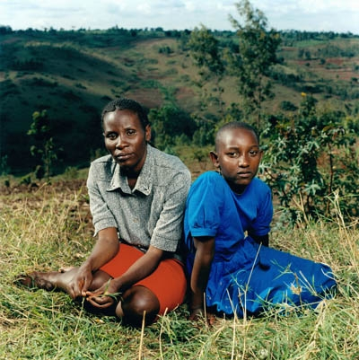
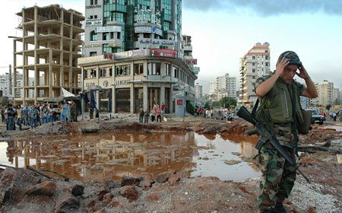
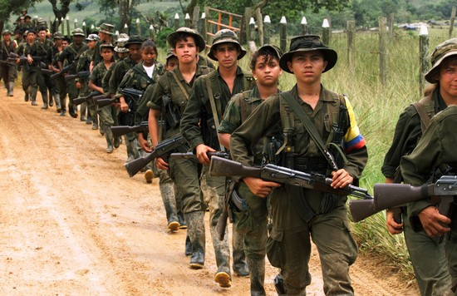
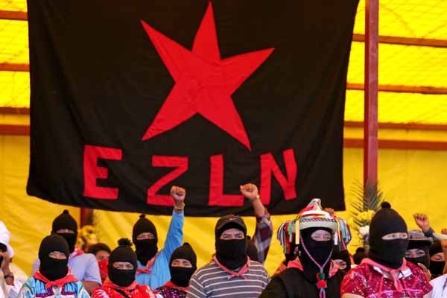
Conflictos
África
Ruanda: conflicto entre Hutus y Tutsis por dominio étnico.
Europa
Yugoslavia: Guerra en los Balcanes: serbios, kosovares, croatas, bosnios herzegovinos (diferencias étnicas, nacionalismo y religión.
Kosovo: pide su autonomía en los años ochenta.
América
Colombia: Guerrillas / secuestros / narcotráfico / FARC = Fuerzas Armadas Revolucionarias de Colombia.
México: Zapatistas / problemática indígena luchan por su autonomía/ Emiliano Zapata / Subcomandante Marcos.

Slide 23
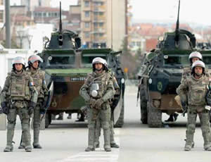
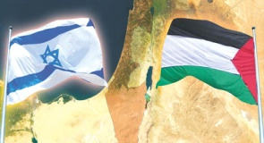
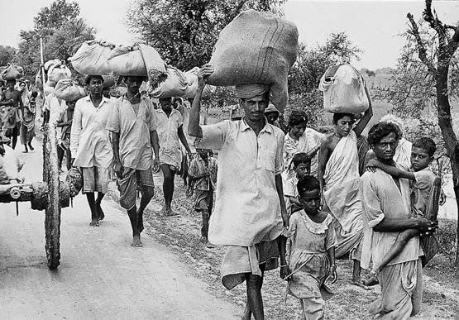

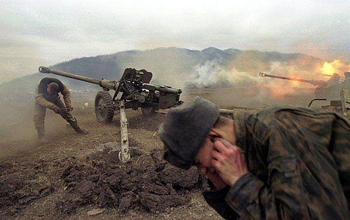
Conflictos
Asia
Palestina – Israel: (árabe – israelí) Se rompieron las conversaciones de paz con el asesinato de Isaac Rabin. Yaser Arafat fue el líder de los palestinos. El Primer Ministro de Israel Ariel Sharon generó la intifada. (En Cisjordania y Franja de Gaza viven los palestinos)
India – Pakistán: por el dominio de Cachemira una zona estratégica y rica en recursos.
Rusia – Chechenia: Chechenia busca la separación de Rusia pero ésta no acepta por tener un lugar estratégico en su salida al Mar Caspio. Vladimir Putin no aceptó.

Slide 24
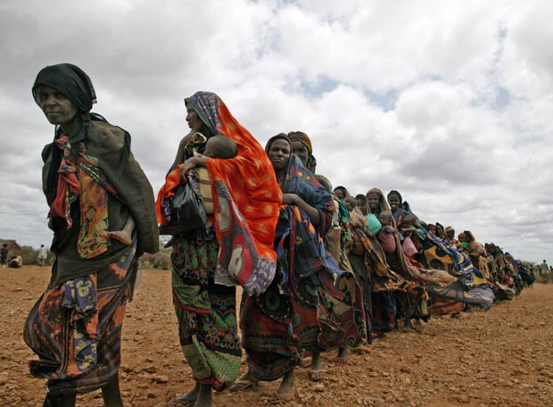
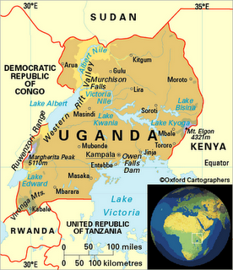
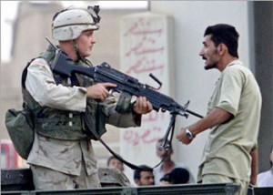
Conflictos
África
Etiopía: Conflictos entre Etiopía Eritrea por la demarcación de la frontera.
Uganda: Conflictos raciales, grandes desplazamientos.
Asia
Estados Unidos – Irak: diferencias ideológicas, étnicas y la creencia, principalmente de Estados Unidos de que el régimen Iraquí posee armas de destrucción masiva..
Kurdos – Chiitas: El gobierno de Irak ha lleva a cabo acciones para eliminar movimientos separatistas de kurdos y chiítas.

Slide 25
Objetivo 7.
Explicar el papel que cumplen los diferentes bloques económicos, políticos y militares en el mundo, y el impacto de los procesos de globalización.

Slide 26
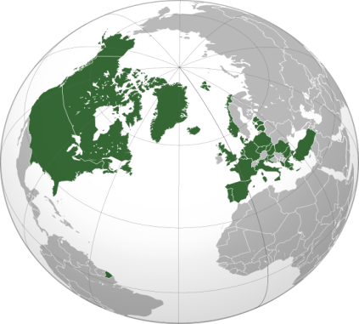
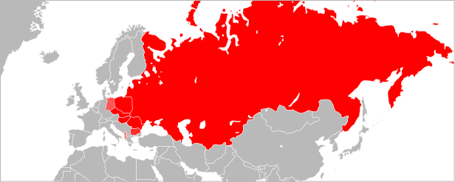
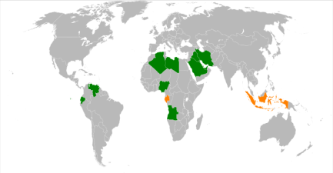
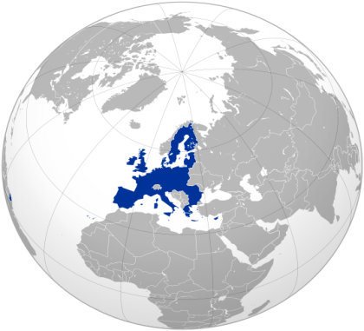
OTAN: Organización del Tratado del Atlántico Norte liderada por EEUU para la defensa contra el PACTO DE VARSOVIA (URSS).
Los países capitalistas lo crean con el fin de apoyarse militarmente en caso de alguna posible invasión de los soviéticos y para detener el avance del comunismo.
PACTO DE VARSOVIA: Creada por la URSS para defenderse contra la OTAN liderada por los Estados Unidos.
Responder al militarismo de occidente, mediante un mando unificado de fuerzas.
OPEP: Organización de los Países Exportadores de Petróleo. (Irak, Irán, Arabia Saudita, Emiratos Árabes Unidos, Venezuela, Argelia). Tiene como objetivo principal controlar, fijar y regular precios y la producción del crudo (petróleo) entre los países miembros.
U.E. Busca la integración económica y política de Europa. Moneda única (euro). Fronteras libres. Sus países son democráticos y de respeto a los derechos humanos.

Slide 27
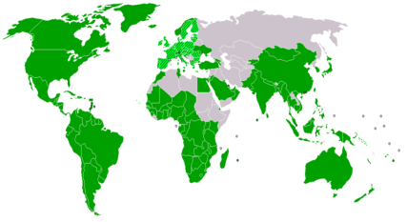


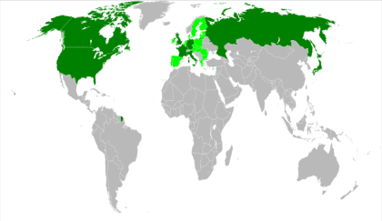
O.M.C.: Organización Mundial del Comercio: Busca eliminar las trabas aduaneras para generar el libre comercio. Regula el comercio mundial.
A.L.C.A.: Área de Libre Comercio de las Américas: Buscaba el libre comercio en las Américas para generar prosperidad económica, debido a la crisis muchos lo consideran un proyecto muerto.
T.L.C.: Tratados de Libre Comercio: Establece una zona de libre comercio y ayuda económica entre las naciones del orbe.
G – 7 más Rusia ó G – 8: Integra a las naciones más industrializadas del planeta. Su peso político, económico y militar es muy relevante a escala global. Formado por Estados Unidos, Francia, Canadá, Japón, Alemania, Gran Bretaña, Italia y Rusia.

Slide 28
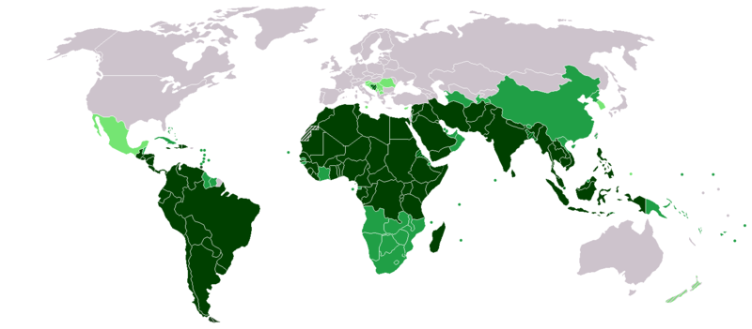
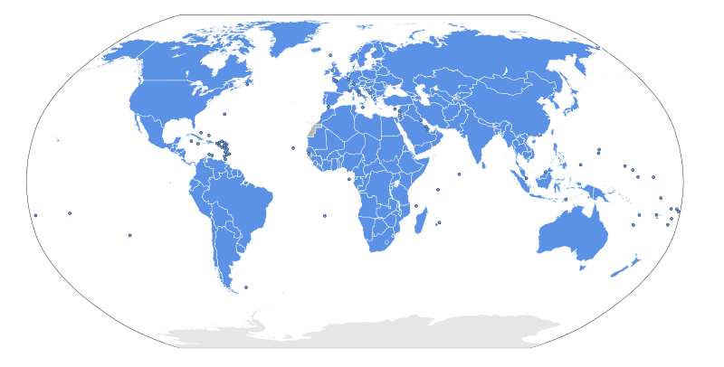
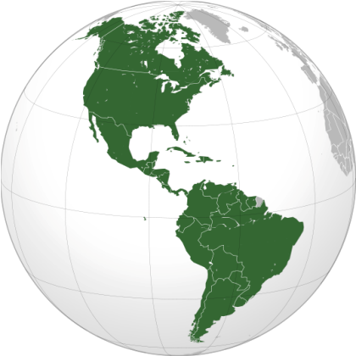
G – 77: Integra a las naciones en vías de desarrollo, discuten temas de interés múltiple (social, político, económico)
O.N.U.: Organización de las Naciones Unidas: Tiene por objetivo fundamental el mantener la paz mundial, la seguridad internacional, cooperación, asuntos humanitarios y derechos humanos.
O.E.A.: Organización de Estados Americanos: Tiene por objetivo fundamental el mantener la paz, la solidaridad, la seguridad y el respeto a los derechos humanos en el continente americano.
Otros : La Liga árabe cuyo nexo más importante es su religión el islamismo, COMECOM y TIAR.

Slide 29

Globalización: Conjunto de cambios culturales, políticos y económicos que permite establecer vínculos entre todas las partes del mundo con la más amplia libertad de mercados.
Implicaciones
Implicaciones
Socioeconómicas
El Estado debe participar en un mercado mundial cada vez más homogéneo, lo que implica modificar la estructura productiva Ejemplo:
Privatización de empresas estatales
TLC
Inversiones de capital foráneo
Eliminar trabas comerciales
Empresas de multinacionales que se fusionan.
Estrategias y mercados que se unifican ( formación de bloques)
Aumento de la competitividad y eficiencia.
Deshumanización
AUMENTO DE LA DESIGUALDAD ENTRE PAISES RICOS Y POBRES
Políticas
Los Estados nacionales han disminuido sensiblemente su capacidad soberana ante la solicitud de normas regulatorias internacionales (Disminución de las funciones del Estado) Ej: Eliminación de empresas de carácter público.
Nueva división del trabajo
Incremento de las desigualdades económicas entre las naciones ricas y pobres.
Países pobres se convierten en ensambladores.
Desplazamiento de los centros industriales hacia los países subdesarrollados.
Supremacía del capital Extranjero
Los países deben adoptar su estructura productiva e institucional a los requerimientos del comercio internacional e instituciones financieras.
Debilitamiento del mercado nacional como núcleo de intercambio comercial, para dar paso a una nueva dimensión del mercado mundial.
Medios de Comunicación
Los avances científicos y tecnológicos han acortado distancias y las fronteras.
Interdependencia y debilitamiento del Estado-Nación
Pérdida de autonomía.
Los modos de producción y de movimientos de capital se configuran a escala planetaria, mientras los gobiernos van perdiendo atribuciones ante lo que se ha denominado la sociedad en red.

Slide 30
Objetivo 6.
Inferir las consecuencias de socioeconómicas y ambientales de la revolución científica tecnológica.

Slide 31

Revolución científica tecnológica
Los avances de la ciencia y la tecnología a raíz de las necesidades generadas por la globalización, se han manifestado sobretodo en: la biotecnología o ingeniería genética y la informática y la cibernética.
Beneficios:
Una mayor calidad de vida.
Implementación de una agricultura de alto rendimiento. ( Producción en serie)
Control de deshechos y contaminación, enfermedades.
Producción de medicinas y fármacos a bajo costo.
Control de plagas.
Campos
Comunicación: internet, celulares.
Agricultura: mejoramiento de semillas (más productivas).
Salud: utilización del láser en cirugías.
Biogenética: clonación.
Astronáutica: viajes al espacio, envío de satélites.
Aspectos negativos
Desastres ecológicos y humanos por el uso inadecuado de tecnologías, que ha provocado:
La extinción de otras especies
Proliferación de insectos y plantas dañinas para la agricultura y los seres humanos.
Consecuencias
Aumento de las diferencias entre los países pobres y ricos.
El ser humano sustituido por máquinas.
Amenaza sobre vida humana: armas químicas y biológicas.
Bioterrorismo.
Medio ambiente está en función del desarrollo económico.

Slide 32
Objetivo 7.
Analizar las características de los modelos económicos implementados en América latina en el siglo XX, y sus implicaciones económicas, políticas y sociales.

Slide 33
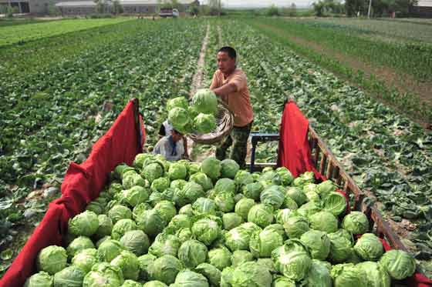
América Latina en el siglo XX
Modelo Agroexportador
Agricultura
-Fue un modelo que impulsó el desarrollo hacia afuera.
-Orientaba la actividad productiva al comercio de exportación.
-Se importaba (compraba afuera) en grandes cantidades.
-Estaba especializado en pocos productos: café, banano, cacao y mostró debilidades ante las guerras mundiales y crisis de 1930.
-Los países se especializaban de acuerdo con su disponibilidad de los recursos naturales.
-Se le brindó beneficios a los inversionistas extranjeros.
-América Latina aportaba la materia prima y a su vez consumía los bienes manufacturados.
-Latinoamérica fue explotada sin límite alguno.

Slide 34
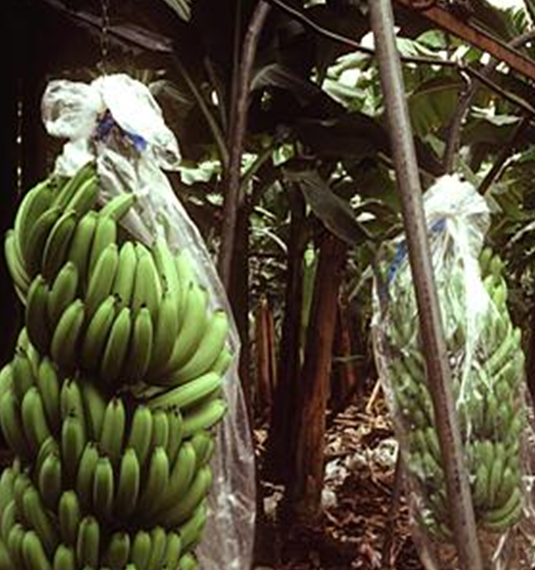
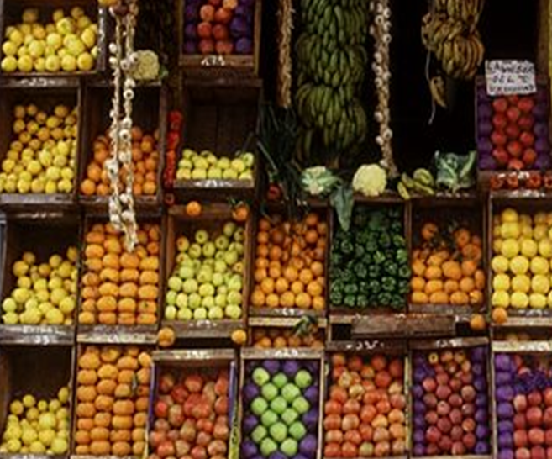
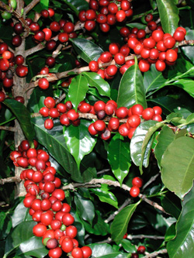
Modelo agroexportador
es
Un modelo económico que se basa en el sector agropecuario, sobre la cual descansa la economía.
se caracteriza por
Surge cuando la economía depende de uno o muy pocos productos de exportación principalmente del sector primario, como café, banano, salitre, cobre. (monocultivo)
Se estableció una estructura jurídico-institucional, que facilitó la inversión del capital extranjero y la importación de bienes manufacturados.
Los países latinoamericanos se convirtieron en suplidores de materia prima y consumistas de bienes manufacturados del extranjero.
exportar materias primas (desarrollo hacia fuera)
como consecuencia
Positivo
entra en
Negativo
  Inserción de América Latina en el mercado mundial.
  Desarrollo de la educación, la salud, la higiene pública.
  Colonización de los territorios nacionales.
  Construcción de infraestructura económica.
  Dependencia económica de unos pocos productos y por los vaivenes del mercado mundial.
  Latifundio.
  Aumento de las importaciones.
  Surgimiento de deuda externa por empréstitos, sobre todo para la construcción de infraestructura.
crisis
por
Guerras mundiales y depresión de los treintas.

Slide 35
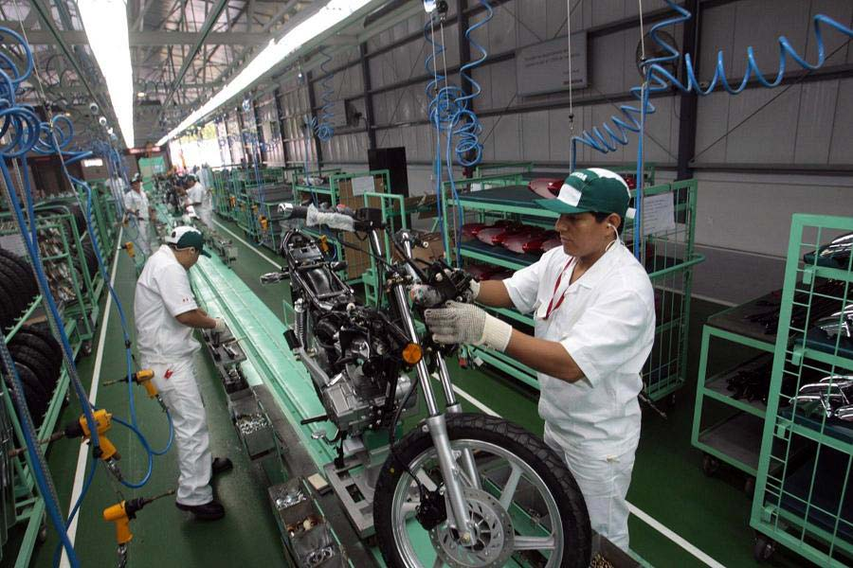
Modelo Sustitución de Importaciones
Industria
-Fue un modelo que impulsó el desarrollo hacia adentro.
-Se limitó la compra al extranjero y se incentivó la industria en cada nación.
-El Estado tuvo que intervenir. Planteó reformas.
-Lo que buscaba era modificar el sistema de compras. Todo lo que se traía de afuera tratar de elaborarlo en cada nación.
NOTA: Se trató de utilizar los recursos y materias primas de cada nación para producir bienes manufacturados y depender menos de las importaciones, provenientes de los países desarrollados. Con esta política económica, se pretendía ahorrar divisas y generar un ahorro interno en cada país, para luego intervenir en una industrialización sostenida.
Argentina, Brasil, Chile y México fueron los países que hicieron esfuerzos gigantescos para la consolidación de esta política sustitutiva de importaciones

Slide 36

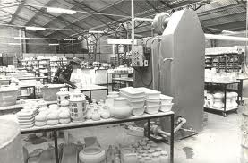
Desarrollo hacia dentro.
Desarrollo industrial.
conocido como
Sustitución de las importaciones
dirigido por
Comisión Económica para América Latina ( CEPAL)
consiste en
Sustituir la importación de bienes por medio de la producción industrial local y disminuir el peso del modelo agroexportador sobre la economía y la dependencia.
para
Superar la crisis económica producto de las guerras mundiales y la gran depresión.
produjo consecuencias
Positivas
  Desarrollo industrial.
Nacionalización de los recursos naturales.
Mayor intervención estatal de la economía.
Urbanización.
Desarrollo de la educación, la salud y la higiene pública.
Procesos integracionistas.
Educación técnica.
Organizaciones sociales.
Negativas
  Extranjerización de la economía.
Aumento de la dependencia (capital, tecnología.)
Deterioro ambiental
Migración campo ciudad.
Problemas sociales por la migración del campo ciudad.
Desempleo y mano de obra calificada.
Crecimiento urbanístico desplanificado.

Slide 37
Objetivo 8.
Analizar las características de los procesos democratización en América Latina y la problemática socioeconómica y cultural en el contexto del proceso de globalización.

Slide 38
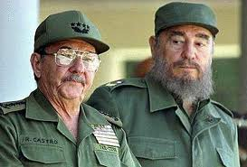
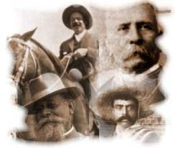
REVOLUCIÓN CUBANA
CAUSAS
Empobrecimiento del pueblo.
Política represiva contra el pueblo.
Dominio de Estados Unidos.
Corrupción.
Latifundio.
Dictadura Fulgencio Batista
CONSECUENCIAS
Gobierno socialista.
Reforma Agraria.
Bloqueo económico por parte de Estados Unidos.
Apoyo de URSS.
Amenaza al capitalismo en América Latina.
REVOLUCIÓN MEXICANA
CAUSAS
Dominio extranjero.
Descontento popular contra el gobierno de Porfirio Díaz.
Propiedad privada en pocas manos.
Campesinos sin tierras.
Inconformidad obreros clase media.
Ausencia de derechos laborales
CONSECUENCIAS
Nueva legislación sector agrario (1917), reforma agraria
Nacionalización de minerales, ferrocarriles y banca.
Garantías laborales.
Surge el Partido Revolucionario Institucional ( PRI)

Slide 39
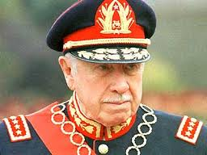


Chile:
En 1973 las fuerzas armadas derrocan al gobierno socialista de Salvador Allende y ponen en la presidencia a Augusto Pinochet, quien posteriormente suprimiría las garantías constitucionales. Gobernó bajo una fuerte dictadura, represiva contra el pueblo, hasta que en 1990 llega al poder Patricio Aylwin cuando vuelve a la democracia.
Augusto Pinichet
Argentina:
Juan Domingo Perón llegó a ser líder de este movimiento del golpe de Estado de 1943 y en las elecciones de 1946 ganó la presidencia con una importante mayoría.
Su principal colaboradora a su esposa: Eva Duarte de Perón. Ella logró grandes conquistas para los pobres y los obreros llamados" descamisados".
El justicialismo fue el nombre dado a su doctrina en la que se fundamentó su movimiento.
En 1983 se realizan elecciones libres de las que salió electo Raúl Alfonsín; el nuevo gobierno trajo democracia a su país.
Juan Domingo Perón
Venezuela:
En 1998 el líder del golpe, Chávez, formó un partido llamado el Movimiento Quinta República (MVR), ganó la presidencia en 1999 como abanderado del pueblo y de las reformas sociales.
Chávez alteró la constitución para reforzar el Poder Ejecutivo y su país que adoptó el nombre de “República Bolivariana de Venezuela”.
El ánimo antinorteamericano de Chávez y su proximidad con Fidel Castro es un punto importante en la agenda de ingobernabilidad en Latinoamérica.
Hugo Chaves

Slide 40



El Salvador
Gobiernos inestables con participación de grupos políticos como ARENA y el FMLN.
En 1980 matan en plena misa a un sacerdote que luchaba y denunciaba los crímenes de estos escuadrones, el arzobispo Monseñor Arnulfo Oscar Romero y también asesinan a 6 jesuitas que tenían ideas cristiano-comunistas.
Varios movimientos de resistencia se reúnen y en 1980 conforman el Frente Farabundo Martí de Liberación Nacional (FMLN)
La crisis recrudece y en las elecciones de 1989 sale electo presidente Alfredo Cristiani, reanuda conversaciones de paz al amparo de Esquipulas II.
El Frente Farabundo Martí de Liberación Nacional pasó de ser un grupo guerrillero a un partido político, el 15 de marzo del 2009, su candidato Mauricio Funes ganó las elecciones presidenciales.
Monseñor Oscar Arnulfo Romero, Arzobispo de San Salvador.
Nicaragua
Nicaragua: Estuvo gobernada por la dinastía de los Somoza. EEUU intervino militarmente desde 1912 hasta 1933. En 1934 dejó en el gobierno a Anastasio Somoza García que gobernó al país con manos de hierro, con una lealtad incondicional al gobierno de EEUU, desde 1934 hasta 1956 en que fue asesinado. Suprimió las libertades políticas e impidió el desarrollo de reformas sociales. Fue la dictadura más larga de América Latina (45 años) ya que continuó a través de sus hijos y parientes hasta 1979 en que fue derrocado por la revolución sandinista de izquierda (FSLN) liderado por Daniel Ortega actual presidente. En su dictadura asesinó al líder guerrillero revolucionario Augusto César Sandino.
El 25 de febrero de 1990, la candidata de la Unión Nacional Opositora, la Sra. Violeta Barrios Vda. de Chamorro.
Violeta Barrios
Guatemala
La historia guatemalteca del siglo XX se caracteriza por la gran inestabilidad política, la sucesión de los golpes de Estados y el protagonismo del ejército.
En 1960 aparecieron movimientos guerrilleros antigobiernistas, la población indígena fue la víctima principal de esta situación, agravada por la acción de los escuadrones de la muerte, parapoliciales y de la extrema derecha.
En 1982, tres grupos formaron la Unión Revolucionaria Nacional de Guatemala (URNG); la guerrilla, el Ejército y la extrema derecha, éstos han sido responsables de unas 100 000 muertes, casi todas de civiles.
En 1985, triunfó en las elecciones el demócrata Cristiano Vinicio Cerezo, este gobierno firmó el Acuerdo de Esquipulas, en agosto de 1987.
En octubre de 1992, el Premio Nobel de la Paz le fue otorgado a Rigoberta Menchú
Alvaro Arzú Irigoyen elegido en 1995, y los comandantes de la URNG, suscribieron el Acuerdo de paz firme y duradera, que pone fin al conflicto armado de 36 años.
Rigoberta Menchú

Slide 41

Problemáticas asociadas con la globalización
Aumento de la pobreza en la mayoría de las naciones.
Inseguridad Ciudadana.
Disminución de los salarios reales.
Aumento del índice de pobreza.
Desafíos de la equidad.
Problemas ambientales.
Contaminación.
Desempleo.
Pérdida de autonomía.
Dominio de mercados extranjeros.
Nueva división del trabajo.

Slide 42
Objetivo 9.
Analizar los tipos y repercusiones de los problemas ambientales y el impacto de los fenómenos naturales en la comunidad, en la región y en el país.

Slide 43

Problemas Ambientales
Erosión (desgaste del suelo)
Tratamiento inadecuado de la basura o desechos.
Deforestación (corta abusiva de árboles).
Deslizamientos.

Slide 44

Tipos de contaminación
Hídrica (agua)
Atmosférica (aire por combustibles fósiles)
Tecnológica (desechos computadoras, faxes, celulares)
Sónica (ruido)
Agroquímica (plaguicidas en cultivos)

Slide 45
Objetivo 10.
Analizar las implicaciones sociales, legales, económicas y ambientales del desarrollo humano sostenible en costa rica. (DHS)

Slide 46


El DHS busca…
Desarrollar en armonía con la naturaleza.
Usar tecnologías limpias que no dañen el ambiente.
Que las comunidades se involucren (evitar desastres ambientales, quemas, poner denuncias.)
Lograr que las personas vivan en ambientes sanos y dignos.
Buscar el equilibrio con la naturaleza.
Fomentar la unión familiar, comunal y valores.
Oportunidades económicas.
Fortalecimiento de la democracia y buen gobierno.
Equidad e integración.
☺
☹

Slide 47
Objetivo 11.
Explicar los factores que influyen en la distribución de la población costarricense; los conceptos de natalidad, mortalidad y los efectos del fenómeno migratorio en Costa Rica, a partir de 1950.

Slide 48

DINÁMICA DE LA POBLACIÓN COSTARRICENSE EN LA SEGUNDA MITAD DEL XX
El ritmo de crecimiento de la población en Costa Rica se caracteriza por el descenso en la tasa de natalidad, menor índice de mortalidad, disminución de la fecundidad y mayor esperanza de vida…
Natalidad: número de nacimientos en un lugar y período de tiempo determinados. ( Tiene la relación de dependencia con la fecundidad ). Incide en el crecimiento vegetativo total de una población determinada.
Tasa de natalidad: es el número de nacidos vivos por cada mil habitantes en un año y lugar determinado.
Mortalidad: proporción de defunciones ( muertes) en una población en un tiempo determinado ( puede ser países o ciudades).
Tasa de Mortalidad: es el número de defunciones ( muertos ) por cada mil habitantes en un año y lugar determinado.
Densidad de población: número de habitantes por Km2. ( la relación entre la cantidad de población y el área geográfica o superficie. )
Factores que influyen en la distribución de la población
Geográficos:
Condiciones climáticas, calidad de los suelos ( fertilidad ), tipo de relieve ( llanuras y valles son los preferidos por el ser humano), la abundancia de agua...
Así por ejemplo el valle central del convirtió en la zona más poblada del país por contar con estas condiciones.
Históricos:
En Costa Rica desde la época colonial, el valle Central por las condiciones que presentaba ( mejor clima, facilidad de acceso...) se convirtió en la zona más poblada del país, y alrededor de este centro de población se fue asentando el resto de la población.
Socioeconómicos:
L a concentración de industrias y fábricas, el desarrollo comercial y de servi­cios ( fuentes de trabajo ); los oficinas públicas y privadas; los principales centros educativos; vías de comunicación, fácil acceso, los mejores hospitales, las oficinas gubernamentales... entre otros.
Por otra parte la pobreza que impacta algunas zonas provoca migración interna.

Slide 49
Características de la natalidad y mortalidad en nuestro país a partir de 1950
Natalidad
Mortalidad
La natalidad se elevó constantemente desde la década de los veinte hasta mediados de los cincuentas.
La natalidad en un primer momento, se mantuvo muy alto 47,3, por mil, entre 1950 y 1960, sin embargo a partir de los años setenta el comportamiento de la natalidad inició una marcada tendencia al descenso. La caída de la tasa global de crecimiento demográfico de las últimas décadas está asociada a las mejoras en el sistema educativo, a la generalización de la educación primaria y secundaria.
Además las políticas de central de natalidad mediante planificación familiar, la incorporación de la mujer al trabajo fuera del hogar, las campañas de divulgación sobre educación sexual (mayor conocimiento de métodos anticonceptivos ) , la tendencia a postergar la edad para el matrimonio y la rápida modernización experimentada por el país.
Las tasas de mortalidad infantil y de mortalidad global fueron sumamente elevadas antes de 1940.
La Creación de la Caja Costarricense del Seguro Social, fue un factor que incidió en que esta tasa de mortalidad elevada comenzara a disminuir. Así también se organizaron campañas de higiene y vacunación dirigidas sobre todo a la población infantil. También campañas educativas sobre asuntos de salud y medicina preventiva, los servicios de medicina asistencial se generalizaron, se crearon clínicas y nuevos hospitales.
A partir de 1950 la tasa de mortalidad disminuyó drásticamente.
A partir de 1970, la extensión de los servicios, mediante programas de salud rural y medicina comunitaria, estos avances, hay que agregar la construcción de acueductos rurales, letrinización, mejoramiento nutricional y la ampliación de los servicios médico-hospitalarios, gracias a la univer­salización del seguro social incidieron en la disminución de la mortalidad.

Slide 50
Objetivo 12.
Explicar los acontecimientos que ocasionaron transformaciones en el Estado Liberal, de 1914 a 1929, en Costa Rica.

Slide 51

Alfredo González Flores
En pleno contexto de la Primera Guerra Mundial asume la presidencia:
Propone:
Mediación del Estado.
Distribuir equitativamente los impuestos.
Establecimiento de reformas de carácter fiscal
Desarrollar una sociedad con equidad y justicia social
Brindar un sentido de equidad a la carga impositiva.

Slide 52
Alfredo González Flores emprendió reformas con el fin de financiar el Estado y controlar el crédito
Banco Internacional: se pretendía
Reforma Tributaria: pretendía
Romper con el monopolio crediticio establecido por los sectores adinerados .
Facilitar crédito al pequeño y mediano productor.
Estimular el desarrollo de la producción agropecuaria nacional.
Financiar la expansión de la estructura productiva; en otras palabras impulsar la diversificación (otras actividades productivas) de la economía nacional.
El banco autorizó las juntas de crédito agrícola para otorgar crédito a los agricultores y aumentar la producción.
Llevar fondos al Estado que los percibiera de forma más segura.
Lograr que el pago de impuestos se realizara de acuerdo con los ingresos y bienes de las personas, es decir que el pobre pague como pobre y el rico como rico (con el fin de establecer una equidad y justicia social en el pago de impuestos)
Dejar la carga impositiva a las clases económicamente más fuertes.

Slide 53
Reformas Fiscales…
Reforma Tributaria
(Impuestos DIRECTOS)
Renta: Que el rico pagara de acuerdo a sus riquezas y el pobre de acuerdo al salario que recibía.
Territorial: Que el rico pagara de acuerdo a la extensión de sus tierras y el pobre también.
Reforma Financiera
Creación del Banco Internacional de Costa Rica: Con la creación de un banco estatal se implementaba el sistema de créditos a las clases bajas o populares, con el objetivo de ampliar la actividad productiva.

Slide 54

Nuevas formas de expresión social y política
Partido Reformista
Con ideas de intervencionismo estatal y la lucha social buscó mejorar las condiciones de vida de los sectores populares.
Fundado en 1923.
Liderado por Jorge Volio.
Base social trabajadores u obreros.
Pretendía aplicar reformas al sistema liberal capitalista.
Recibió apoyo de la clase obrera en zonas urbanas
Apoyo de campesinos e intelectuales
Realizó una reforma agraria y programas de vivienda digna
Mejoró el nivel de vida de los sectores populares
Mejoramiento de viviendas
Nacionalización del suelo y subsuelo
Enseñanza media gratuita
Logros la Ley de Accidentes de Trabajo y obligatoriedad de Seguros.
Papel determinante en la modificación del Estado Liberal

Slide 55

Partido Comunista
Fundado en 1931.
Liderado por Manuel Mora Valverde.
Ideología marxista
Provocó cambios en las formas de organización y en los métodos de lucha de la clase obrera.
Contribuyó a consolidar la organización del movimiento obrero (zapateros, artesanos, panaderos)
Defendió los intereses de la clase proletaria (trabajadores)
Le dio a la población importantes mejoras en sus condiciones de vida
Impulsó la lucha organizada de diversos sectores sociales.
Se preocupó por los derechos de los trabajadores de zonas bananeras.
Condujo a la organización obrera hacia metas más concretas y perdurables.
Estas organizaciones y partidos políticos reflejan la toma conciencia de los sectores populares de los derechos que poseían e influyó para que el Estado asumiera un papel protagónico en la cuestión social.

Slide 56

Situación de Costa Rica…
Crisis económica de 1929 y depresión de 1930
Disminución de las importaciones.
Reducción o debilitamiento del comercio externo.
Diminución de los ingresos aduaneros (impuestos-aranceles).
Disminución del salario real de los trabajadores.
Aumento del déficit fiscal (gasta más de lo que gana)
Reducción del comercio exterior
Quiebra de establecimientos comerciales.
Alto nivel de desempleo.
Restricción del crédito bancario (préstamos limitados).
Se produce el incremento de la organización popular.
Intervención del Estado en la economía y el ámbito social.

Slide 57
Objetivo 13.
Analizar los efectos políticos y económicos de la Segunda Guerra Mundial y las transformaciones que se realizaron en Costa Rica en la década de 1940.

Slide 58


Cambios Económicos, Sociales, y Políticos en la década de 1940
Reforma social de los años 40
Creación de la Universidad de Costa Rica (1940): Constituyó la base del sistema de educación superior estatal que sirvió como medio de movilidad social.
Creación de la Caja Costarricense del Seguro Social ( 1941): Cumple con la obligación del Estado costarricense de procurar el bienestar de los trabajadores y sus familias.
Las Garantías Sociales ( 1943): Nace para dar protección al trabajador su familia, a la mujer, al niño, al anciano y al enfermo desvalido. Ayudó a disminuir las injusticias que padecía el trabajador.
Código de Trabajo ( 1943): Materializó las conquistas sociales que estableció los recursos y métodos jurídicos que harían efectivos los derechos de los asalariado; también dispuso la creación de tribunales laborales.
Procuró la equidad en las relaciones laborales.

Slide 59


Causas de la Guerra Civil del 48
Vicios administrativos (familiares y amigos en el poder) Prácticas deshonestas de algunos funcionarios del Estado (corrupción).
Vicios electorales (fraude en las elecciones). Desconfianza en la legalidad de las elecciones .
Ausencia de un organismo que garantizara la pureza del sufragio.
"Huelga de Brazos Caídos“.
Reacción contra la legislación social (los ricos no se favorecieron). Diferenciación ideológica frente a la aprobación de la legislación social.
Oposición de algunos sectores a la legislación social.
Clima de Guerra Fría (relación del gobierno con los comunistas).
Causa inmediata de la Guerra: anulación de las elecciones de 1948 por el Congreso.
por supuesto fraude electoral.

Slide 60

La principal consecuencia de la guerra civil de 1948 fue un nuevo tipo o concepción de Estado: Surgió el Estado Benefactor o Gestor.
Esta nueva concepción sentó las bases de la modernización y el desarrollo del Estado y se manifestó de la siguiente manera:
Nacionalización bancaria (apertura de créditos para las clases populares y replantear la estructura productiva).
Abolición del ejército (se formó una cultura civilista)
Voto femenino (mayor participación en políticas y temas esenciales).
Creación del T.S.E. (No existiría intromisión del gobierno en la realización de las elecciones).
Debilitamiento del Poder Ejecutivo (Se le da más poder al Poder Legislativo)
Se establece el régimen de instituciones autónomas.
Constitución de 1949

Slide 61
Objetivo 14.
Distinguir las características socioeconómicas, políticas y culturales de Costa Rica durante el Estado Gestor o Benefactor.

Slide 62



Estado Gestor o Benefactor: 1949-1980 (el Estado tuvo mucha participación y ayudó a los más necesitados)
NOTA: Se inicia al terminar la Guerra Civil de 1948, cuando la Junta de Gobierno de la Segunda República inicia una transformación nacional en lo económico, social e institucional. Se desarrolla un nuevo estilo de vida en el país.
Caracterizado por un marcado intervencionismo estatal (rector de la economía nacional).
Se implantó el Modelo Sustitución de Importaciones= Buscaba: Articular la producción industrial con el impulso a un proceso de diversificación agrícola, con el objetivo de diversificar la estructura productiva del país (robustecer el mercado interno y expandir la oferta exportable)
Diversificación Agrícola (nuevos productos para exportar). Se fundamenta en que sin dejar los productos tradicionales de exportación, ampliar nuestra oferta en el mercado internacional, con los productos no tradicionales, con lo cual se pretendía eliminar la dependencia de los productos tradicionales y una economía más estable.
Con la nacionalización bancaria: Crédito a pequeñas empresas (que los pequeños empresarios tuvieran la oportunidad de participar en los mercados)= democratización del crédito.
Mejoró la calidad de vida de la población (aumento de los salarios reales – el costo de la vida no era tan alto).
Ascenso de los sectores medios de la sociedad (se capacitó a la población para enfrentar retos de la modernización).
Ampliación de la oferta educativa (construcción de escuelas, colegios, universidades estatales como la UNA, TEC, UNED)= movilidad social.
Mayor gasto del Estado en salud= descenso de la mortalidad, mayor esperanza de vida.
Apertura de nuevos mercados (mayor dinamismo comercial con la venta de nuevos productos).

Slide 63







Historia de Costa Rica
Primera Guerra Mundial
Segunda Guerra Mundial
Gobierno Rafael A. Calderón G.
1913
1914
Gobierno Alfredo G.F.
1917
1918
1923
1929
1931
1939
1940
1941
1943
1944
1945
1948
Confede-ración general de trabaja-dores
Reforma tributaria
Creación del Banco Internacio-nal
de Costa
Rica
Partido Reformista
Crisis de
1929
Partido
Comunista
UCR
CCSS
Garantías
Sociales
Código
de
Trabajo
Abolición
del
ejército
ESTADO GESTOR
Estado Reformista
1948
1949
1950
1955
1980
Constitución
de 1949
Voto femenino
Nacionaliza-
ción bancaria
Modelo de
Sustitución de
Importacio-nes
Modelo de
Diversificación
agrícola
Estado Reformista

Slide 64
Objetivo 15.
Comprender los antecedentes e implicaciones económicas, sociales y políticas de los programas de ajuste estructural en Costa Rica.

Slide 65



Crisis del Estado Gestor. A diferencia del Estado Gestor el Gobierno reduce su participación con la sociedad.
Antecedentes: Después de un período de éxito, hacia el final de los años setenta el aumento del precio del petróleo y la baja de los precios de las exportaciones agrícolas comenzaron a poner de manifiesto las vulnerabilidades del país. Los cambios en la economía mundial mermaron (disminuyeron) las divisas extranjeras, debido a los precios bajos de sus productos agrícolas, y una creciente demanda de divisas extranjeras para cubrir el precio más alto de petróleo. El Gobierno optó por los préstamos extranjeros (Banco Mundial) como respuesta temporal a la crisis.
Implicaciones (consecuencias):
Crisis económica en el país (menos recursos)
Adopción de los PAE’s para aliviar la crisis
(se generan préstamos a instituciones internacionales = Banco Mundial)
Endeudamiento del Estado / Privatización de empresas (Venta de algunas instituciones)
Aumento del desempleo / pobreza / problemas sociales = prostitución, violencia, drogadicción.
Aumento de tarifas en los servicios públicos = agua, luz, teléfono.
Beneficios sociales reducidos / eliminación de subsidios a los agricultores (ayudas)
Deterioro de los salarios reales de los costarricenses = el salario se mantenía pero el costo era más alto.
Reducción del Estado (menos trabajadores en las empresas pero eficientes)
PAE 1 = Luis Alberto Monge Álvarez (1982-1985)
PAE 2 = Oscar Arias Sánchez (1987-1990)
PAE 3 = José María Figueres Olsen (1994-1998)

Slide 66



El nuevo modelo de desarrollo que se puso en práctica a partir de 1980 a través de los III PAES, trajo como implicaciones:
a. Reforma del Estado ( tamaño y funciones)= restringir la actividad del mismo, lo cual se manifestó en:
Eliminación del proteccionismo estatal:
Congelamiento de los niveles de empleo público (movilidad laboral)
Limite al incremento de salarios.
Reducir el tamaño del Estado.
Privatización de las instituciones del Estado:
Venta parcial o total de acciones de las empresas del Estado.
Ahorrarle gastos al Estado.
Ofrecer mejores servicios.
Competencia entre la banca estatal y privada.

Slide 67


IMPLICACIONES (consecuencias)
Disminución de la inversión social del Estado
Salud
La salud dejó de ser una prioridad política de los gobiernos.
Se redujo el gasto público y la inversión en salud.
Déficit en la capacidad de respuesta de las instituciones del sector salud.
Deterioro y retroceso en la salud pública y sanitaria del país.
Educación
Reducción del presupuesto.
La educación perdió importancia como elemento de
movilidad social.
Vivienda
Dificultad para adquirir vivienda digna.
Crecimiento de áreas de precarismo urbano.
En materia de empleo
El Estado deja de ser el gran empleador y la oportunidad de ascender en la escala social (ausencia de movilidad social)
Aumento del desempleo.
Estructura productiva:
Industrias nacionales pasan a manos de transnacionales.
Productores de granos básicos, se vieron obligados a vender sus tierras (eliminación de subsidios a la producción agrícola)
Se buscó el fortalecimiento de la eficiencia del modelo de promoción de las exportaciones de productos no tradicionales ( también conocido como diversificación agropecuaria )
Tenemos problemas de infraestructura, planes, deserción…

Slide 68
Objetivo: 16.
Analizar la situación de la región Centroamericana, desde los procesos de paz y los intentos de integración.

Slide 69

Costa Rica y la región centroamericana: Intentos de paz…
Esquipulas II: Las dictaduras en Guatemala, El Salvador y Nicaragua causaron una gran represión en esos países (muchos huyeron a naciones vecinas o tan lejanas como a Estados Unidos). Óscar Arias presidente de Costa Rica presentó un plan que contenía, como puntos principales, el cese de toda ayuda armada de las grandes potencias (EEUU y URSS) a las fuerzas que combatían en el área y el diálogo entre los gobiernos y los grupos insurgentes (guerrillas).
Temas para establecer la paz firme y duradera en Centroamérica
Reconciliación: Diálogo
Exhortación al cese de hostilidades: No violencia
Democratización: Libertad, pluralismo político, Estado de Derecho (que se cumplan las leyes)
Elecciones libres: honestas sin corrupción
No uso del territorio para invadir otros estados
Promover el desarrollo económico y social
Refugiados y desplazados: los gobiernos se comprometen a atender, con sentido de urgencia a esta población
Esquipulas II puso fin a los conflictos armados, impulsó el proceso de paz y democratización, con procesos electorales libres y colaboró en la evidente recuperación de los índices de desarrollo.

Slide 70

Intentos integración…
El interés de Centroamérica se ha concentrado en su incorporación al nuevo orden
mundial; lucha por consolidar la democracia estableciendo gobiernos civiles que, a partir
de la década de los ochenta, sucedieron a los regímenes dictatoriales. En el plano
económico, ha iniciado procesos de modernización al implantar prácticas neoliberales y
políticas regionales de integración económica, así como la incorporación de la toda la
región al desarrollo internacional.
Parlamento Centroamericano: (PARLACEN) Es un órgano de planteamiento, análisis y recomendación sobre asuntos políticos, económicos, sociales y culturales de interés común. Costa Rica es la única nación que no lo ha firmado, porque cree en la integración económica pero no en la integración política, especialmente por la inestabilidad que tienen en ese campo los países del área. Función principal la aprobación de reglamentos internos para los países miembros. Busca impulsar la democracia, la paz, la cooperación y la integración Centroamericana. Tiene su sede en Guatemala.
Mercado Común Centroamericano: (MCCA) Sentó las bases de la integración económica de Centroamérica. Estados Unidos es su principal socio comercial. Desde 1991 sus miembros (CR, H, N, EL S, G) mantenían preferencias contempladas en la Cuenca del Caribe, pero se han visto dañadas con la formación de los TLC.
Puebla – Panamá: (PPP) Proyecto que presentó un espacio político de alto nivel que articula esfuerzos de cooperación, desarrollo e integración de nueve países, (Belice, Colombia, Costa Rica, El Salvador, Guatemala, Honduras, Nicaragua y Panamá) y los estados del Sur-Sureste de México, facilitando la gestión y ejecución de proyectos orientados a la extracción de recursos naturales de Mesoamérica, así como la implantación de vías para interconectar los dos océanos y facilitar la exportación de la producción obtenida. Integración Vial , Interconexión eléctrica.

Slide 71
Objetivo 17.
Analizar los principales desafíos que afronta la sociedad costarricense en la actualidad.

Slide 72

Desafíos de la sociedad costarricense
Combate del narcotráfico:
El uso ilegal de drogas ha adquirido niveles alarmantes en los últimos años. Costa Rica se encuentra en la ruta de los grandes carteles colombianos, que envían grandes cantidades a Norteamérica. Se han firmado convenios con otras naciones para prevenir esta mal; además de patrullajes conjuntos con los Estados Unidos.

Slide 73

Desafíos de la sociedad costarricense
Corrupción:
Está carcomiendo a la sociedad costarricense, desde las esferas del poder político hasta el más sencillo trabajador de nuestro país. Es necesario un cambio de mentalidad, el cual debe iniciar por nosotros mismos, ya que muchas veces sabemos de la corrupción, pero callamos y se prefiere ser parte de la misma.

Slide 74

Desafíos de la sociedad costarricense
Desafíos de la equidad y la exclusión
La falta de equidad en la sociedad costarricense, representa un desafío que debe conducir a luchar para que los sectores desposeídos tengas opciones reales de mejorar su calidad de vida mediante la educación y el empleo. Por otra parte en este proceso de establecer la equidad se hace necesario controlar el cumplimiento de las normas existentes contra la discriminación de la mujer pues se carece de políticas adecuadas que garanticen la participación equitativa.

Slide 75

Desafíos de la sociedad costarricense
Seguridad Ciudadana:
Nuestros barrios y casas se han vuelto verdaderas cárceles, todas cubiertas de verjas y alambre para protegernos del hampa. Las calles son altamente peligrosas, con presencia de asaltantes en paradas de buses o en las afueras de los bancos.

Slide 76

Desafíos de la sociedad costarricense
Desarrollo Humano Sostenible:
El crecimiento de la población y el desarrollo económico experimentados por las personas a través de la historia, prácticamente han agotado, por su uso irracional y la contaminación, la mayor parte de los recursos naturales, con grave prejuicio para las especies animales y vegetales y para sus propias expectativas de vida.

Slide 77

Desafíos de la sociedad costarricense
Educación:
Existe una cobertura del 100% en la enseñanza primaria y una fuerte expansión de la educación secundaria; el país cuenta con cinco universidades estatales, colegios universitarios, el INA y más de 56 universidades privadas; pero el sistema educativo presenta serios problemas de calidad. Hay déficit de personal titulado, el ausentismo y la deserción han aumentado aceleradamente, sobre todo en las áreas rurales y en las áreas urbanas marginales.

Slide 78

Desafíos de la sociedad costarricense
Migración:
Ha tenido tanto ventajas como desventajas. Algunos contribuyen fuertemente con las actividades que los costarricenses no requieren realizar, mientras que otros saturan los servicios de salud, educación, aumento de la delincuencia de la saturación de las ciudades pues se encuentran indocumentados y no aportan al Estado para cubrir los gastos.

Slide 79

Que Dios me los bendiga, ilumine y les dé mucha sabiduría.
Todo esfuerzo realizado en el camino de la vida, todo lo que se hace con amor, entrega y compromiso es recompensado y bendecido con creces por nuestro señor, por eso yo sé que el éxito está asegurado para todos ustedes.
Los quiero mucho.
Que Dios siempre los bendiga y guie
por el camino correcto.

